Slide 1


Projeto Final SDL e Arduíno
Alunos: Bruno Freire e Guilherme Carvalho

Slide 2
O Projeto
Foi criado o jogo Arkanoid com o tema de guerra, na qual o objetivo é acertar todas as barracas com a granada e descobrir qual mensagem será enviada.
Uma palavra é enviada para o Arduíno toda vez que uma barraca é destruída, e por meio de leds o Arduíno informa ao jogador a mensagem codificada em Morse.
Arduíno acende o led vermelho representando o ponto do código Morse, o led verde representando o traço, o led amarelo representando o fim de palavra . Ao término da mensagem todos os leds se acendem.

Slide 3
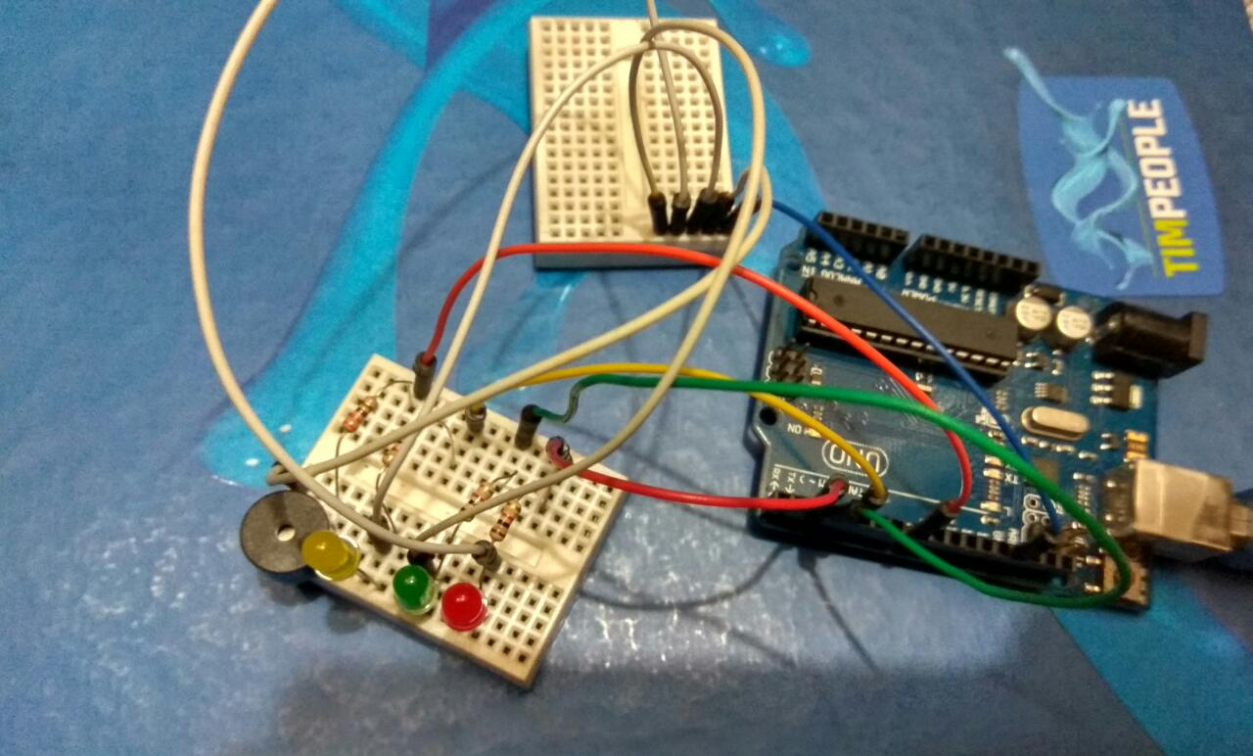
Material utilizado:
1 x Arduino UNO
3 x Leds
1 x BreadBoard
3 x resistores

Slide 4
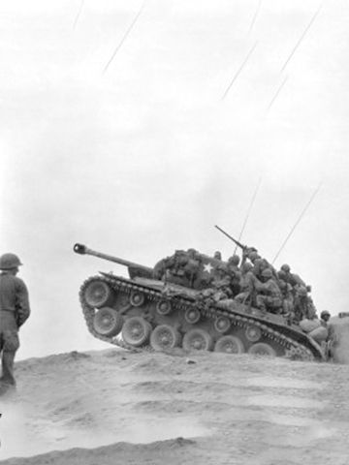



Imagens utilizadas no game

Slide 5
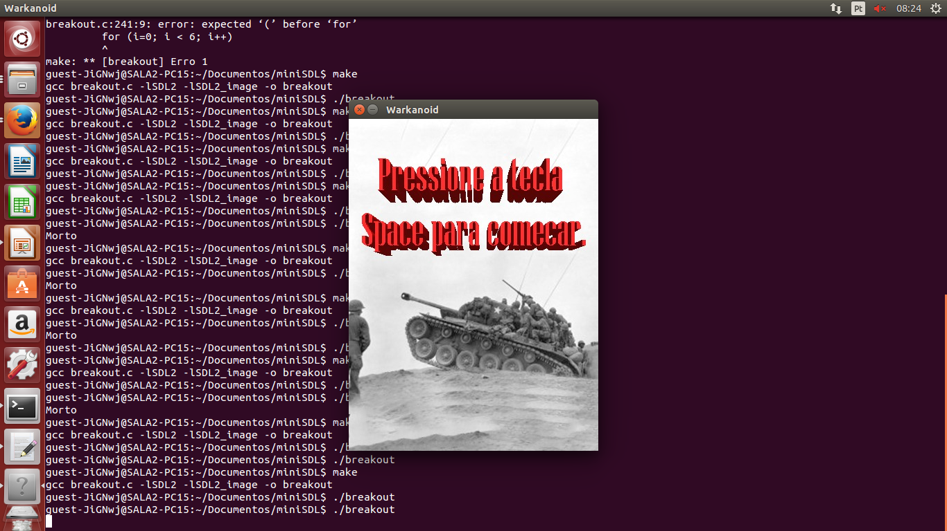
Imagens utilizadas no game

Slide 6
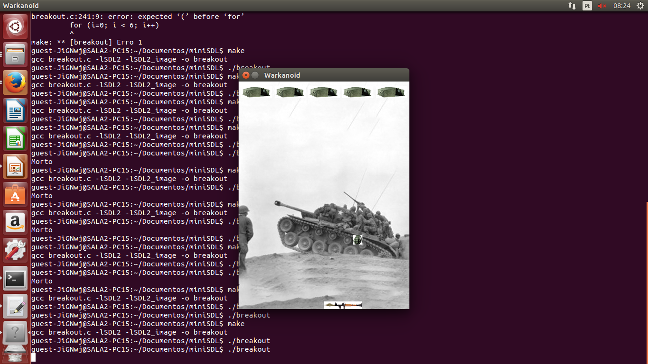
Imagens utilizadas no game

Slide 7
Divisão de trabalho:
A criação do jogo e a comunicação serial foi desenvolvida por Bruno Freire.
O desenvolvimento do código Morse e a edição das imagens do jogo foi realizada por Guilherme Carvalho.

Slide 8
Vídeo demonstrativo

